Slide 1
^{认识和使用micro:bit}
授课教师：胡晓松

Slide 2
CONTENTS
0 1
认识micro:bit
0 2
Mind+复习
0 3
项目：点亮小红心

Slide 3
PART ONE
认识micro:bit

Slide 4
micro:bit介绍
自行添加相关视频

Slide 5
认识micro:bit
micro: bit是一款由英国广播公司（BBC）设计的ARM架构的单片机，内含板载蓝牙、加速度计、电子罗盘、三个按钮和5×5LED点阵。
使用micro:bit可以制作一些有趣和酷炫的小发明：打电话时它相当于一个微型手机，板载蓝牙可以和手机互联，实现通过手机发送指令控制单片机；无线连接功能可以让多块micro:bit板实现远程通信，完成一些需要远距离控制的任务；电子罗盘可以感知上下左右和东西南北，利用它可以制作不会迷路的装置；micor:bit板中间的5x5LED点阵显示屏，可以创作有趣的表情包和小动画；点阵显示屏两边有两个可编程按钮，可以控制游戏操作或暂停/播放一首音乐……

Slide 6
PART TWO
Mind+复习

Slide 7
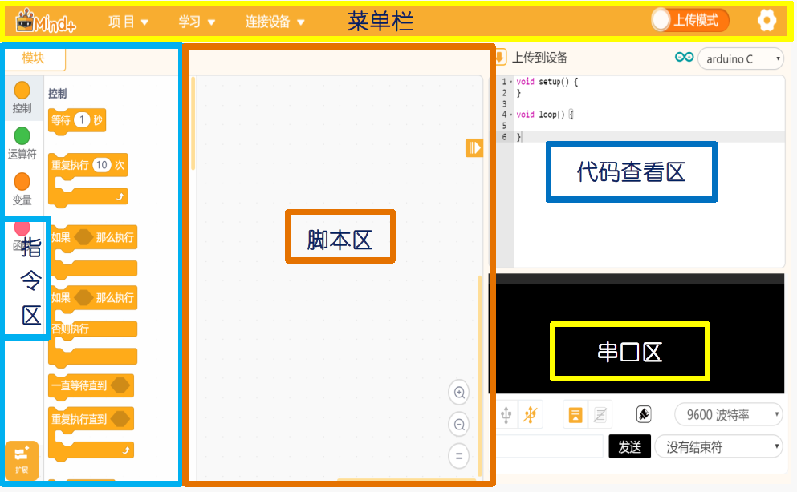
Mind+复习
上传模式

Slide 8
PART THREE
项目：点亮小红心

Slide 9
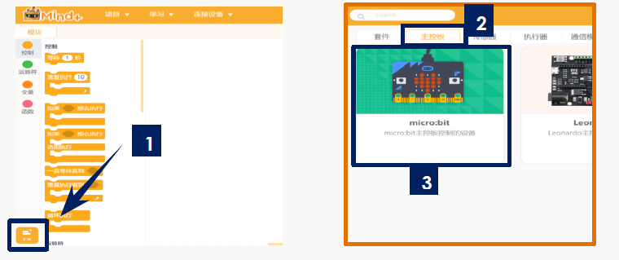
项目：点亮小红心
1.选择micro:bit模块
（1）选择界面左下角“扩展”（2）选择“主控板”（3）选中“micro: bit”
36..00

Slide 10
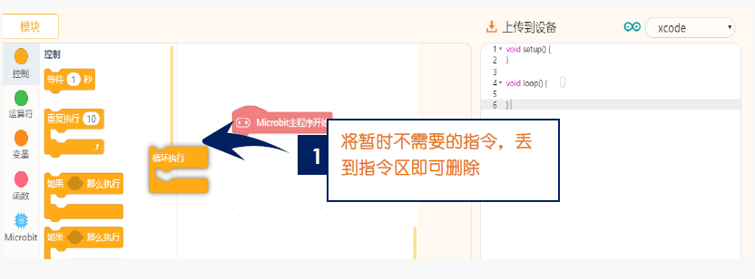
项目：点亮小红心
2.编辑一个简单的程序
（1）将暂时不需要的指令，丢到指令区即可删除
36..00

Slide 11
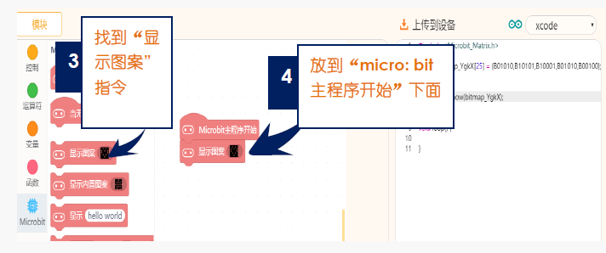
项目：点亮小红心
2.编辑一个简单的程序
（2）点击“micro: bit”模块（3）找到“显示图案”指令（4）将“显示图案”放到“micro: bit主程序开始”下面
36..00

Slide 12
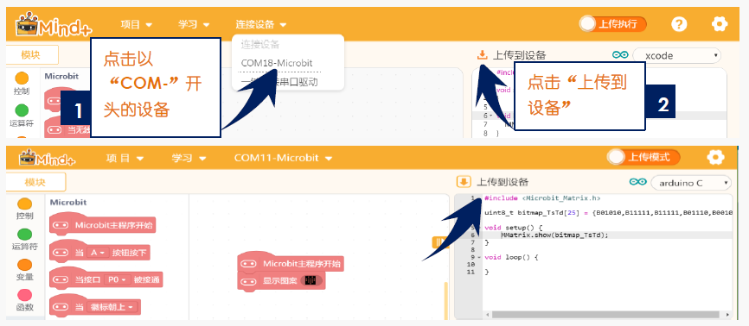
项目：点亮小红心
3.上传程序到设备
点击菜单栏上“连接设备”，找到并点击串口号"COM-Micro bit"，使micro: bit单片机与电脑相连
36..00

Slide 13
小项目
小项目：在micro:bit主板上显示文字“Hello world”，快和自己的小伙伴一起来尝试一下吧！

Slide 14
^{THANK}
^{YOU}
SPEAKER NAME AND TITLE

